Slide 1
Usando o shell do python

Slide 2
Comandos
ls (list – lista tudo que tem no diretório).

Slide 3
comandos
cd diretório (comando para ir para um diretório específico).
Por exemplo:
c:\>
c:\>cd Users
Resultado: C:\Users>
C:\Users>cd Aluno
C:\Users\Aluno>

Slide 4
comandos
pwd (comando para mostrar o path, ou seja, o caminho).
Exemplo:
dir (comando para listar os arquivos e diretórios de onde se está).

Slide 5
comandos
cd .. (change directory - comando para retornar ao diretório anterior).
Por exemplo:
C:\Users\Aluno>cd ..
Resultado: C:\Users>

Slide 6
comandos
mkdir (make diretório- comando para criar um diretório).
Por exemplo: mkdir aula09

Slide 7
Como saber o path de um arquivo:
1º click no arquivo com o botão direito do mouse e abra as propriedades do arquivo.
Por exemplo: Eu tenho um arquivo na pasta downloads chamado
dados_teste.xls e quero saber o path deste arquivo.

Slide 8
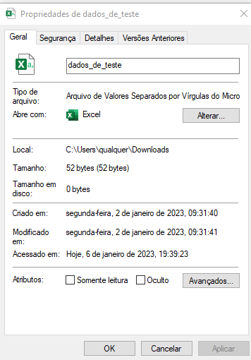
Path do arquivo:
O arquivo está no path:
C:\Users\qualquer\Downloads

Slide 9
Comando para ver o conteúdo de um arquivo
Digite:
type nome_do_arquivo.extensão ou cat nome_do_arquivo.extensão
Por Exemplo:
type main.py ou cat main.py

Slide 10
Fazendo uma limpeza no terminal
cls
C:\Users\> dir
C:\Users\> arq
C:\Users\> txt
C:\Users\> *.doc
C:\Users\> teste.py

Slide 11
Removendo um arquivo:
rm nome_do_arquiv.ext ou
del nome_do_arquiv.ext

Slide 12
Comando para mostrar o horário
date

Slide 13
Movendo um arquivo de uma pasta para outra
mv nome_do_arquivo.ext pasta_final
Por exemplo:
O arquivo teste.html foi criado junto com os arquivos com extensão .py mas deveria ter sido criado na pasta templates.
Então você deve digitar:
mv teste.html templates

Slide 14
Renomeando um arquivo:
Usa-se também o comando mv.
Por exemplo um arquivo foi nomeado como teste2.csv mas deveria ter sido nomeado como teste_2.csv
Digite:
mv teste2.csv teste_2.csv

Slide 15
Criando um arquivo:
ni nome_do_arquivo.extensão
Por exemplo:
ni New.py
ni teste.txt

